Slide 2
环境
圣灵
圣经
荣耀神
所以，弟兄们，我以神的慈悲劝你们，将身体献上，当作活祭，是圣洁的，是神所喜悦的；你们如此事奉乃是理所当然的。不要效法这个世界，只要心意更新而变化，叫你们察验何为神的善良、纯全、可喜悦的旨意。

Slide 3
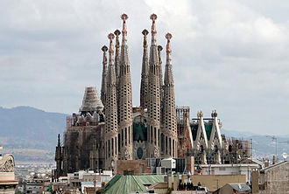
人人人 = 众人
非常的工程
生命建在唯一的根基上 - 耶稣基督
成为优质的材料 – 金，银，宝石
联盟群雄结伙伴 – 与其他肢体联结

Slide 4
有活力 的教会
宣讲圣经
相爱相顾
活潑的敬拜
热心传福音
耶稣说： 我要把我的教会建造在这磐石上，
阴间的权柄不能胜过他。

Slide 6
有活力的教会 （1）- 教会是神的家

Slide 7
马太18:18-20 我实在告诉你们，凡你们在地上所捆绑的，在天上也要捆绑；凡你们在地上所释放的，在天上也要释放。 我又告诉你们，若是你们中间有两个人在地上同心合意地求什么事，我在天上的父必为他们成全。因为无论在哪里，有两三个人奉我的名聚会，那里就有我在他们中间。

Slide 9
罪孽使人与神隔绝
诗51:5 我是在罪孽里生的。在我母亲怀胎的时候，就有了罪。
赛59:2 但你们的罪孽使你们与神隔绝，你们的罪恶使他掩面不听你们。

Slide 10
这幔子有六十呎长，三十呎阔，五吋厚，
是用人工织成的，不容易裂开。

Slide 13
有活力 的教会
宣讲圣经
相爱相顾
活潑的敬拜
热心传福音
耶稣说： 我要把我的教会建造在这磐石上，
阴间的权柄不能胜过他。

